Slide 1
Nền tảng kỹ thuật dữ liệu cho hệ thống giáo dục trực tuyến quy mô lớn
DE_261 · Học kỳ 261 · Nhóm [tên nhóm] · Giảng viên hướng dẫn PGS. TS. Võ Thị Ngọc Châu

Slide 2
Bối cảnh và phát biểu bài toán
LMS phát sinh dữ liệu liên tục từ bốn nguồn phân tán, khác biệt về định dạng, tốc độ và ngữ nghĩa; yêu cầu đặt ra là hợp nhất chúng thành dữ liệu sẵn sàng cho ra quyết định của bốn nhóm người dùng.
• Telemetry web/mobile: sự kiện xAPI dạng JSON, thông lượng cao, đến trễ và sai thứ tự (out-of-order)
• CDC từ PostgreSQL OLTP: tiến độ, bài nộp, điểm số, bảo toàn thứ tự commit theo WAL
• Kho học liệu trên MinIO (S3-compatible): transcript, slide, PDF có quản lý phiên bản
• Nhật ký sandbox chấm bài: stdout, stderr, thời gian thực thi, bộ nhớ tiêu thụ
• Tám yêu cầu nghiệp vụ BR1–BR8 cho người học, giảng viên, cố vấn học tập và quản trị viên B2B

Slide 3
Tám BR, nhóm người dùng và loại khai thác dữ liệu
Mỗi BR gắn với một nhóm người dùng, một loại khai thác dữ liệu và một chỉ số mục tiêu kinh doanh cụ thể.
• BR1 · Người học: thông báo hướng sự kiện — DSS thời gian thực — tỷ lệ nộp bài đúng hạn
• BR2 · Người học: gợi ý khoá học — khai phá dữ liệu dựa trên luật — tỷ lệ ghi danh
• BR3 · Người học: phản hồi bài lập trình — phân tích vận hành — tốc độ tiến bộ
• BR4 · Giảng viên: câu hỏi, test case bất thường — BI + phát hiện bất thường — chất lượng đề
• BR5 · Cố vấn học tập: cảnh báo sớm nguy cơ bỏ học — DSS trên cửa sổ trượt — tỷ lệ giữ chân
• BR6 · Quản trị viên B2B: tiến độ kỹ năng đảm bảo k-anonymity — BI — duy trì hợp đồng doanh nghiệp
• BR7 · Giảng viên: heatmap tương tác video — phân tích hành vi — chất lượng bài giảng
• BR8 · Giảng viên: đồng bộ nội dung, tìm kiếm, xu hướng tương tác — BI + truy hồi thông tin — độ tươi nội dung

Slide 4
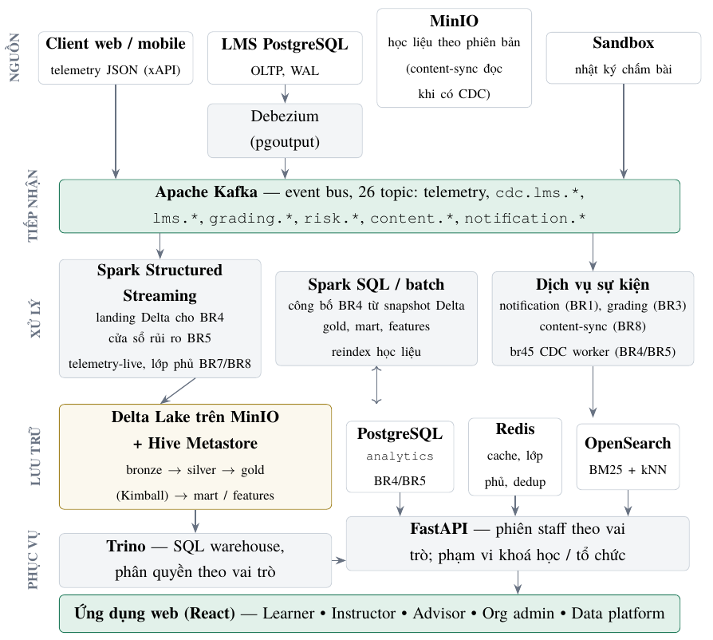
Kiến trúc tổng thể của nền tảng
Bốn nguồn dữ liệu đi qua Kafka và Debezium trước khi Spark xử lý.
BR4 · Spark đọc snapshot Delta và công bố mart sang PostgreSQL.
BR5 · Spark cập nhật cửa sổ. API phục vụ điểm và trạng thái cảnh báo sau khi offsets đã commit.
FastAPI giới hạn quyền staff theo khóa học hoặc tổ chức.

Slide 5
Lựa chọn engine cho BR4 và BR5
BR4 · Spark SQL/Delta
Snapshot và kết quả có phiên bản giúp truy lại từng lần công bố. PostgreSQL SQL là baseline và engine thay thế.
BR5 · Spark Structured Streaming
Cửa sổ có trạng thái và checkpoint. Flink là phương án đối chiếu. Python batch kiểm tra kết quả cửa sổ.
Tầng phục vụ · Trino + Hive Metastore, Redis và OpenSearch
14 quyết định kiến trúc được ghi trong ADR.

Slide 6
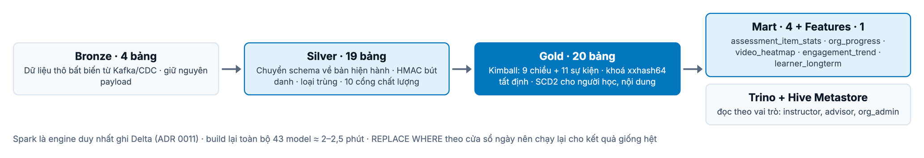
Lakehouse medallion trên Delta Lake
50 bảng, 43 model SQL; mỗi lớp có hợp đồng dữ liệu (data contract) riêng.
• Bronze 4 bảng: dữ liệu thô bất biến, chỉ ghi nối (append-only)
• Silver 19 bảng: chuyển đổi schema, giả danh hoá bằng HMAC, khử trùng theo khoá nghiệp vụ
• Gold 20 bảng: mô hình chiều Kimball
• Mart 4 bảng và Features 1 bảng: tầng phục vụ chuyên biệt cho từng BR

Slide 7
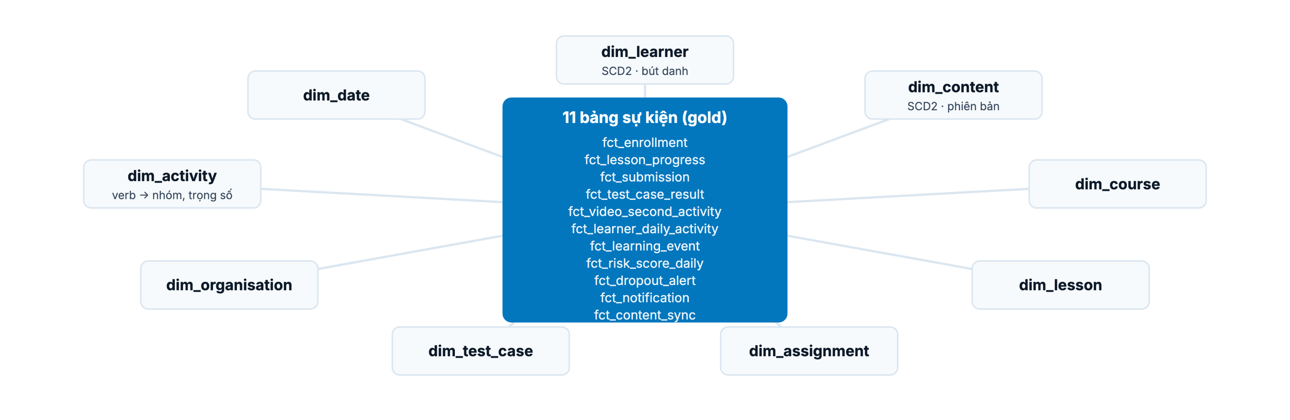
Kho dữ liệu theo lược đồ hình sao Kimball
9 bảng chiều, 11 bảng sự kiện; surrogate key tất định (xxhash64) nên chạy lại cho kết quả đồng nhất.
• SCD Type 2 cho dim_learner, dim_content: sự kiện gắn đúng phiên bản chiều tại thời điểm phát sinh
• Inferred member cho fact đến sớm hơn bản ghi chiều (early-arriving fact)
• Trino phân quyền chỉ đọc theo schema cho từng vai trò: instructor, advisor, org_admin

Slide 8
Chất lượng, quyền riêng tư và dữ liệu trễ
Các bất biến (invariant) của hệ thống dữ liệu được kiểm chứng tự động trong mỗi lần build.
• 10 cổng chất lượng (quality gate) chạy sau mỗi lần build; vi phạm mức error dừng pipeline
• Định danh thật chỉ tồn tại ở bronze; từ silver trở lên chỉ dùng bút danh HMAC (pseudonymization)
• Báo cáo tổ chức áp dụng k-anonymity: không công bố nhóm có ít hơn k = 5 người
• Xử lý theo event time có watermark; dữ liệu trễ được lưu, gắn cờ và kích hoạt tính lại gold
• Idempotency: chạy lại cho fingerprint bảng đồng nhất

Slide 9
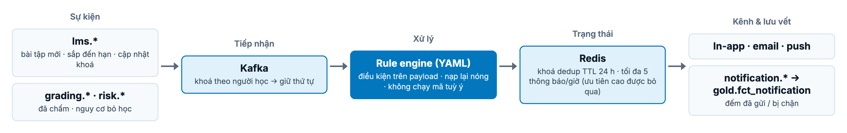
BR1 · Thông báo hướng sự kiện cho người học
Người học nhận thông báo kịp thời khi có bài tập mới, sắp đến hạn hoặc khoá học thay đổi; mục tiêu: tăng tỷ lệ nộp bài đúng hạn và giữ chân người học.
• Nguồn: sự kiện lms.*, grading.*, risk.* trên Kafka; payload JSON nhỏ, yêu cầu độ trễ cấp giây
• Xử lý: rule engine khai báo bằng YAML, hỗ trợ hot reload; Redis lưu khoá khử trùng TTL 24 giờ và rate limit 5 thông báo/giờ
• Cơ sở thiết kế: kiến trúc hướng sự kiện (push) thay cho polling CSDL định kỳ, giảm độ trễ và loại bỏ thông báo trùng

Slide 10
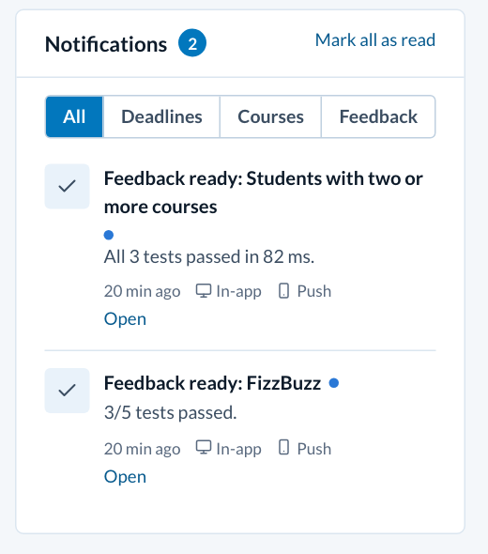
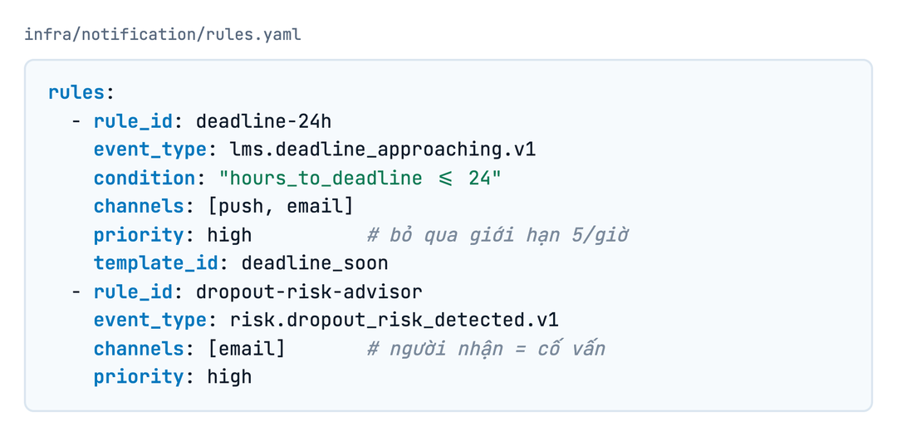
BR1 · Ví dụ luật và kết quả trên ứng dụng
Luật khai báo bằng YAML; kết quả hiển thị tại khối Notifications trên Dashboard người học.
• Hạn nộp dưới 24 giờ: ưu tiên cao, gửi đa kênh push và email, bỏ qua rate limit
• Tín hiệu rủi ro từ BR5 được định tuyến đến cố vấn qua email
• Mỗi thông báo lưu kênh gửi và trạng thái đã đọc

Slide 11
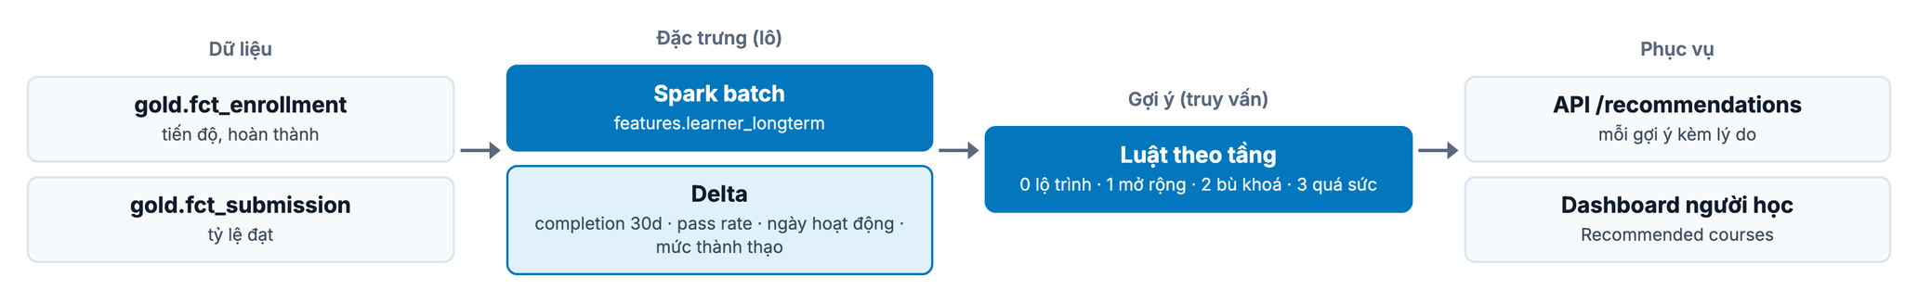
BR2 · Gợi ý khoá học và bước học tiếp theo
Người học nhận gợi ý khoá học phù hợp kèm diễn giải; mục tiêu: tăng tỷ lệ ghi danh và hoàn thành lộ trình.
• Nguồn: gold.fct_enrollment, gold.fct_submission; bảng đặc trưng lô features.learner_longterm trên Delta
• Đặc trưng: tỷ lệ hoàn thành 30 ngày, tỷ lệ đạt, số ngày hoạt động, mức thành thạo
• Xếp hạng theo luật phân tầng tại thời điểm truy vấn: tầng 0 lộ trình 1,00 · tầng 1 mở rộng 0,75 · tầng 2 bổ sung 0,50 · tầng 3 vượt năng lực 0,00
• Cơ sở thiết kế: luật có tính giải thích (explainable), vận hành được ngay khi chưa đủ dữ liệu huấn luyện (cold start)

Slide 12
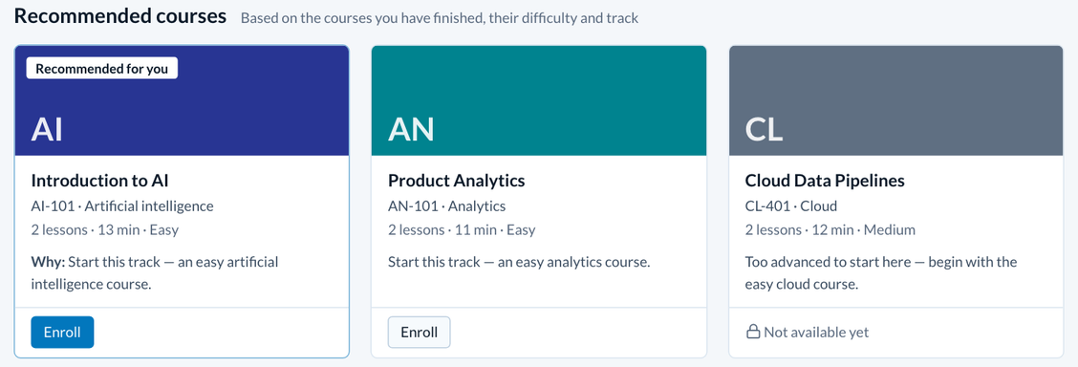
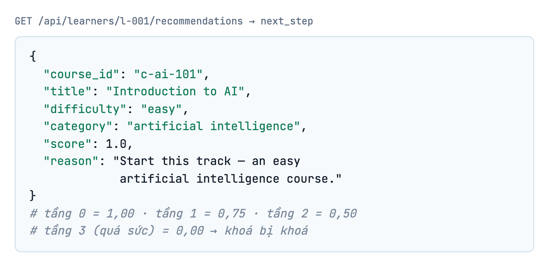
BR2 · Ví dụ gợi ý thực tế từ API
Phản hồi API cho người học l-001 và cách Dashboard hiển thị Recommended courses.
• Top pick gắn nhãn Recommended for you kèm diễn giải
• Khoá vượt năng lực bị khoá, kèm điều kiện tiên quyết
• Ghi danh mới cập nhật gợi ý tức thì

Slide 13
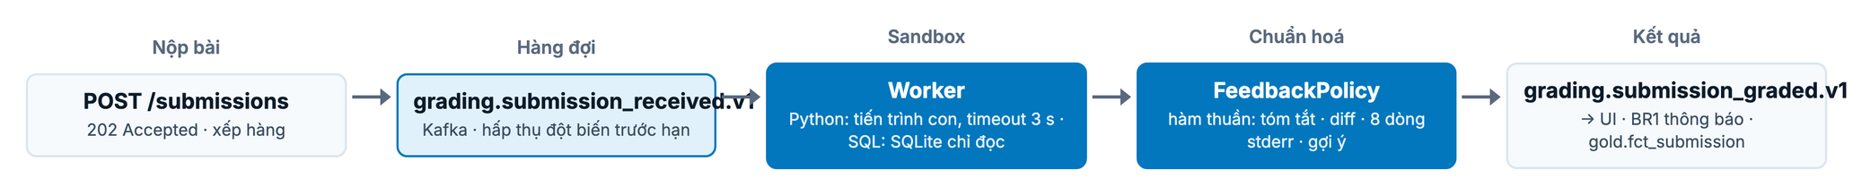
BR3 · Phản hồi chi tiết khi nộp bài lập trình
Người học nhận kết quả theo từng test, diff và gợi ý sửa lỗi; mục tiêu: rút ngắn vòng phản hồi và giảm tải chấm cho giảng viên.
• Nguồn: nhật ký sandbox (stdout, stderr, thời gian, bộ nhớ); lưu lượng nộp tăng đột biến sát hạn
• Hàng đợi Kafka tách rời (decouple) tiếp nhận và chấm bài: API trả 202 Accepted ngay lập tức
• Sandbox Python timeout 3 giây; SQL chạy SQLite chỉ đọc; lỗi hạ tầng tách khỏi lỗi của người học, không tính là trượt
• FeedbackPolicy là hàm thuần (không I/O): tóm tắt, diff, 8 dòng cuối stderr, gợi ý theo ngôn ngữ

Slide 14
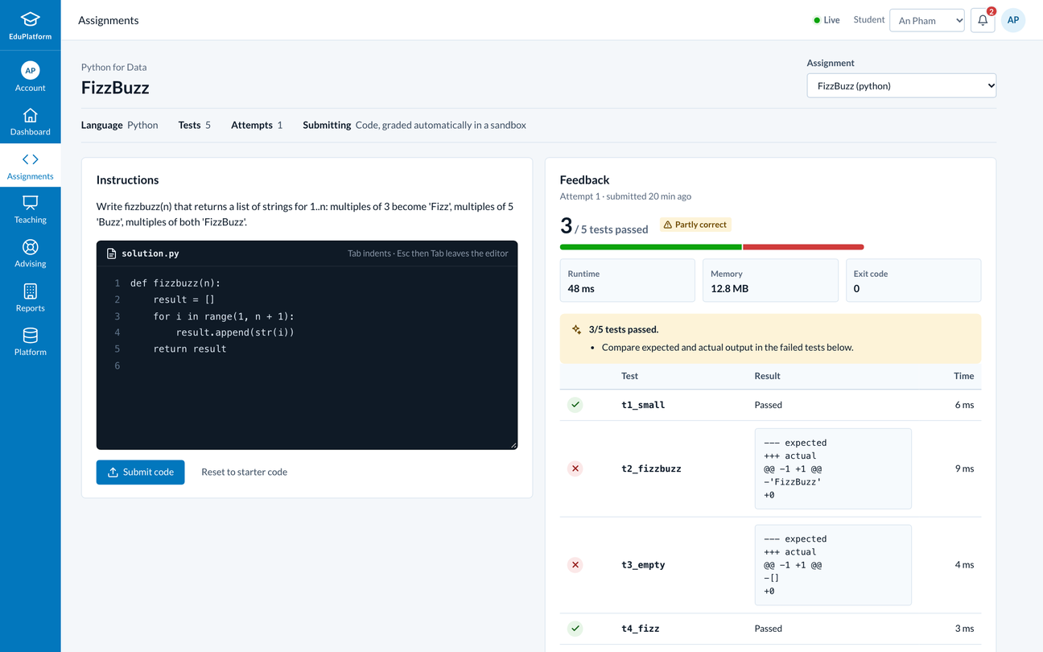
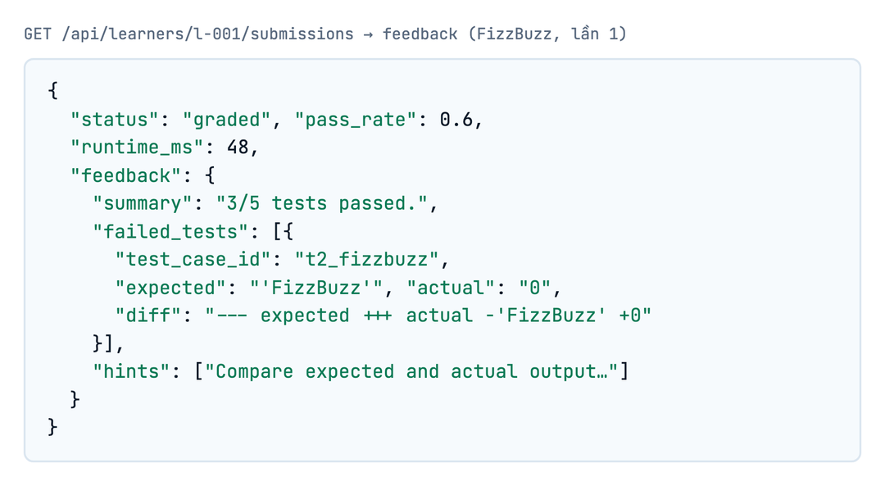
BR3 · Ví dụ phản hồi và trang Assignments
Bài FizzBuzz lần nộp 1 đạt 3/5 test trong 48 ms; phản hồi chỉ rõ test trượt và giá trị kỳ vọng.
• Mỗi test có trạng thái, thời gian thực thi và diff
• Lưu toàn bộ lịch sử các lần nộp
• Kết quả chấm phát sự kiện cho BR1 và nạp vào gold.fct_submission

Slide 15
BR1–BR3 · Đánh giá
Ba BR có logic nghiệp vụ hoàn chỉnh, hiện vận hành trên runtime demo in-process.
• Đúng đắn: unit test cho rule engine, khử trùng, rate limit, phân tầng gợi ý, FeedbackPolicy và phân loại lỗi hạ tầng
• Hiệu năng: chấm FizzBuzz 5 test trong 48 ms; timeout 3 giây ngăn mã treo chiếm tài nguyên
• Hiệu quả: người học thấy diễn giải gợi ý và diff từng test ngay trên trang
• Phương án thay thế: mô hình ML so với luật cho BR2 (luật giải thích được, không cần nhãn); chấm đồng bộ trong request so với hàng đợi bất đồng bộ cho BR3 (hàng đợi hấp thụ tải đột biến sát hạn)
• Hạn chế: adapter Kafka và Redis cho môi trường production là hạng mục tiếp theo

Slide 16
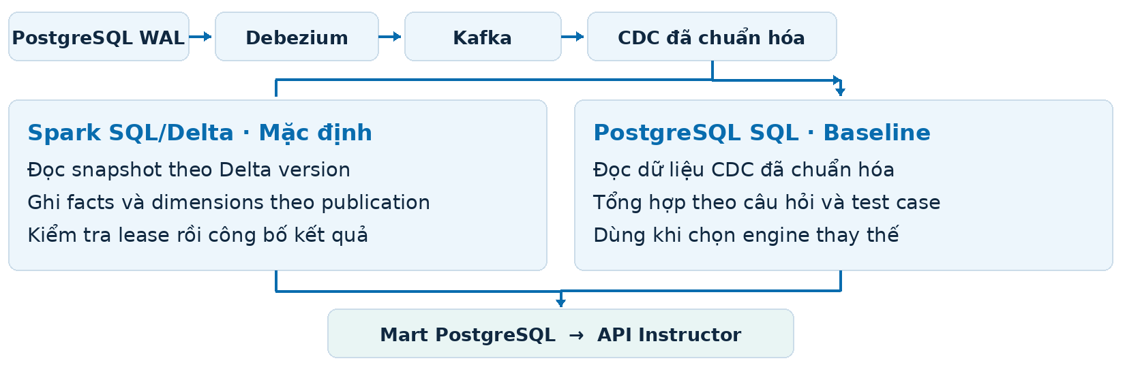
BR4 · Phát hiện câu hỏi và test case bất thường
Tỷ lệ đạt = lượt đạt hợp lệ ÷ tổng lượt chấm hợp lệ. Loại kết quả thiếu, sai hoặc lỗi hạ tầng.
Nguồn: Báo cáo DE_261 · Hiện thực BR4

Slide 17
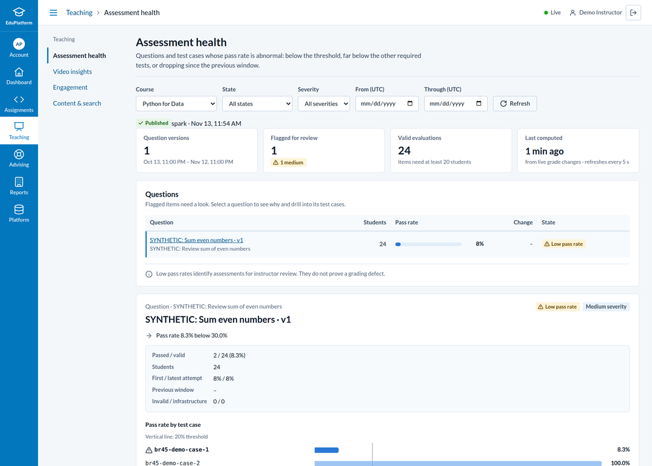
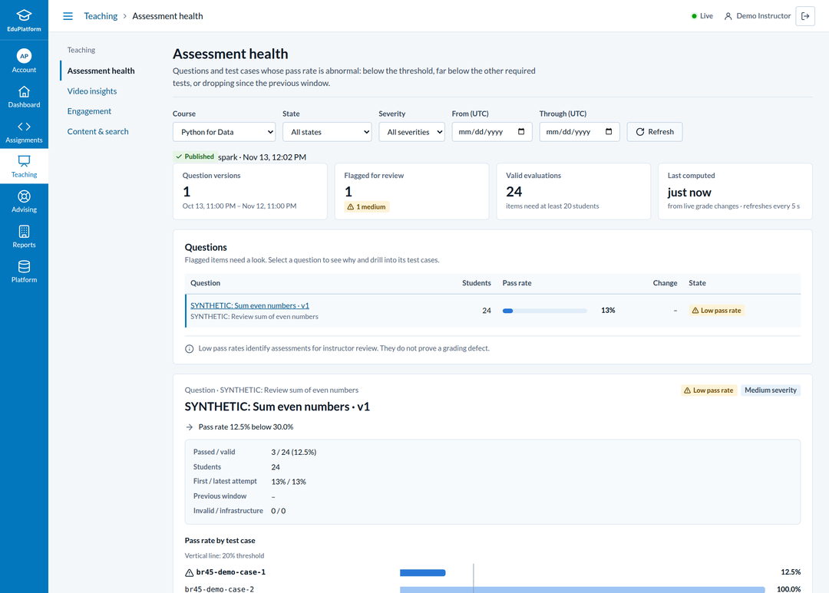
BR4 · Một lần sửa điểm qua CDC
2/24 → 3/24 lượt đạt · Delta v16 → v17
Persistent · 24 học viên. Khi thử chèn lỗi publish, API vẫn phục vụ mart cũ.
Nguồn: Ảnh Playwright và nhật ký nghiệm thu DE_261

Slide 18
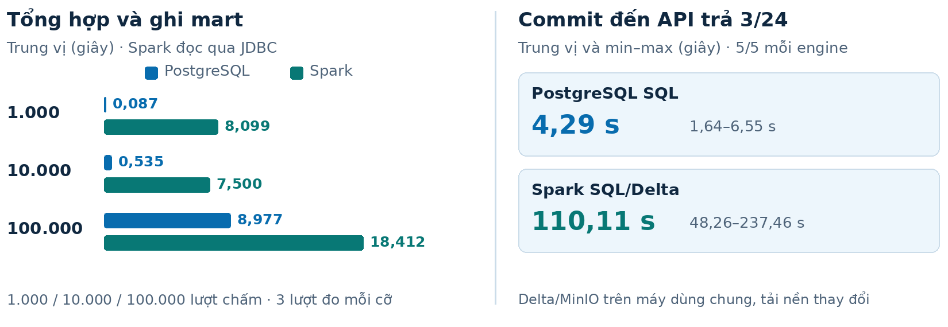
BR4 · Hiệu năng tổng hợp và độ trễ triển khai
Đối chiếu hai phép đo theo ranh giới ghi trên biểu đồ.
Nguồn: Báo cáo DE_261 · Nhật ký so sánh engine và worker triển khai

Slide 19
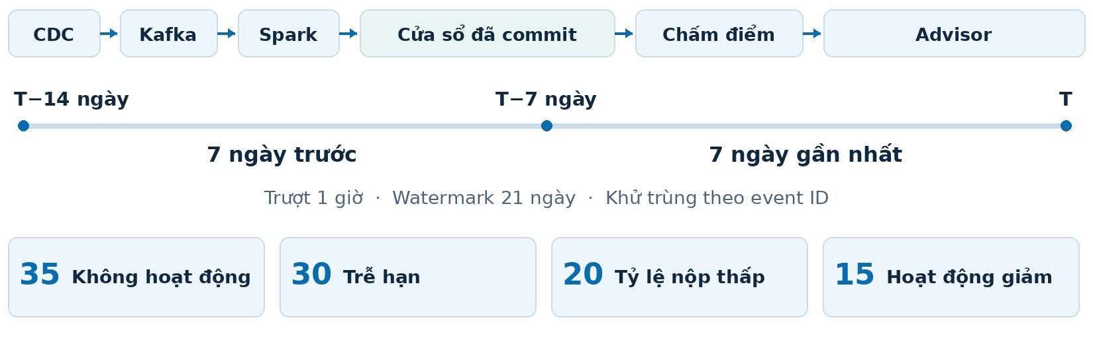
BR5 · Từ hoạt động đến cảnh báo
Sửa hoặc xóa hoạt động rút phần đóng góp cũ. Từ 60 điểm có thể mở cảnh báo.
Mỗi học viên có tối đa một cảnh báo mở trên mỗi khóa học. Nguồn: Báo cáo DE_261.

Slide 20
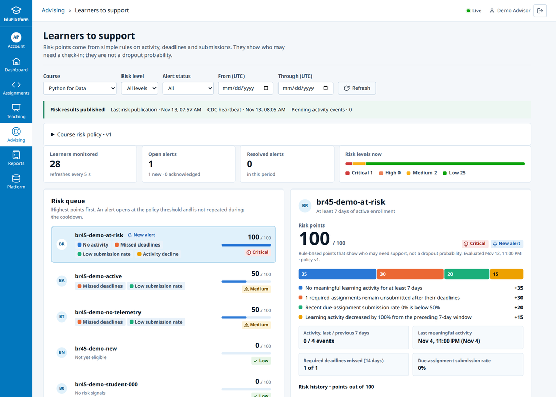
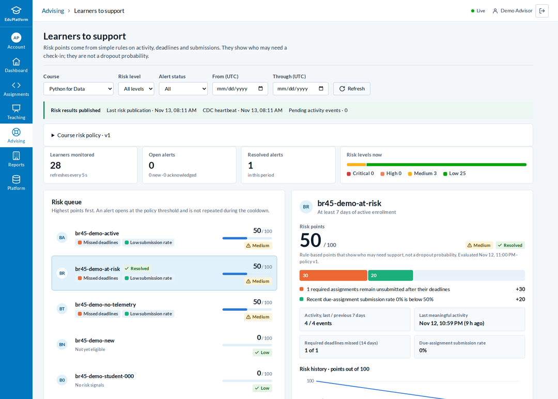
BR5 · Cảnh báo được giải quyết khi điểm giảm
100 · New → 50 · Resolved sau bốn hoạt động mới
Persistent · Cố vấn có thể xác nhận và ghi chú trên cùng cảnh báo.
Nguồn: Ảnh Playwright và nhật ký nghiệm thu DE_261

Slide 21
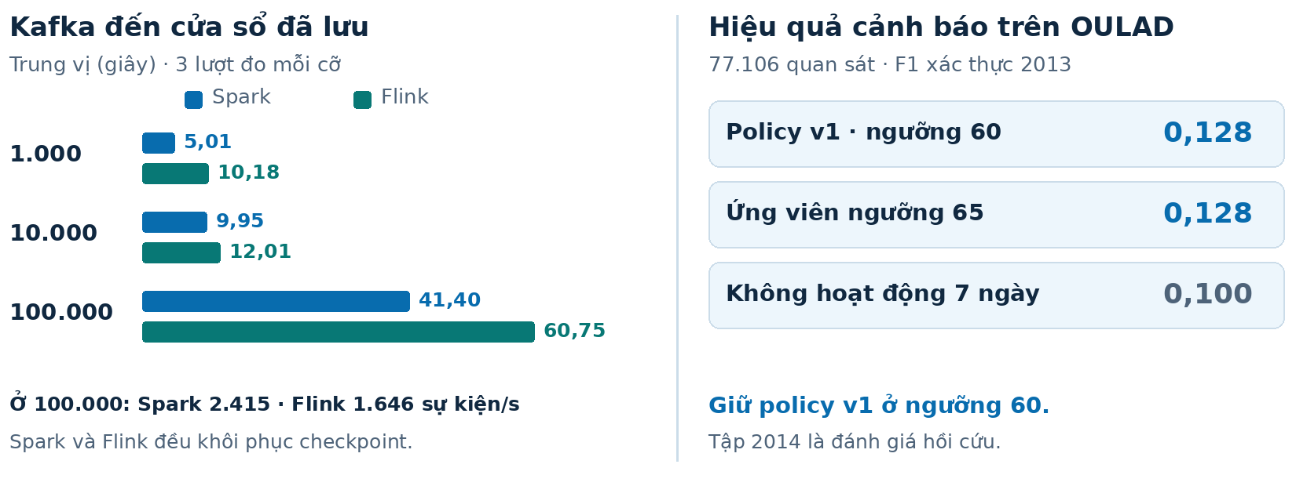
BR5 · Hiệu năng và hiệu quả cảnh báo
Python batch kiểm tra kết quả cửa sổ. Nguồn: Benchmark Spark/Flink và đánh giá OULAD.

Slide 22
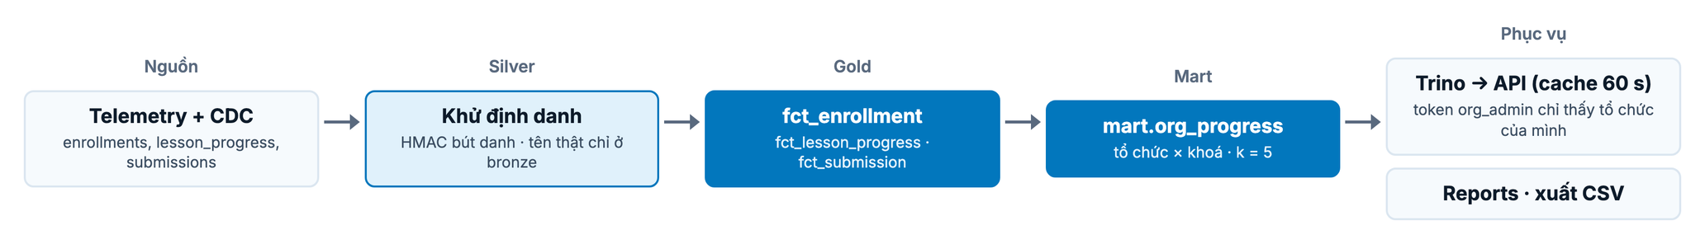
BR6 · Tiến độ kỹ năng theo tổ chức B2B
Acme xem tiến độ kỹ năng và tỷ lệ hoàn thành theo khóa học.
• Spark tổng hợp telemetry và CDC thành mart.org_progress. Trino phục vụ báo cáo theo ngày.
• Nhóm dưới 5 học viên được ẩn tỷ lệ và số hoàn thành.
• Phiên Organisation Admin chỉ đọc tổ chức được cấp. Tài khoản Acme gọi báo cáo Globex nhận HTTP 403.

Slide 23
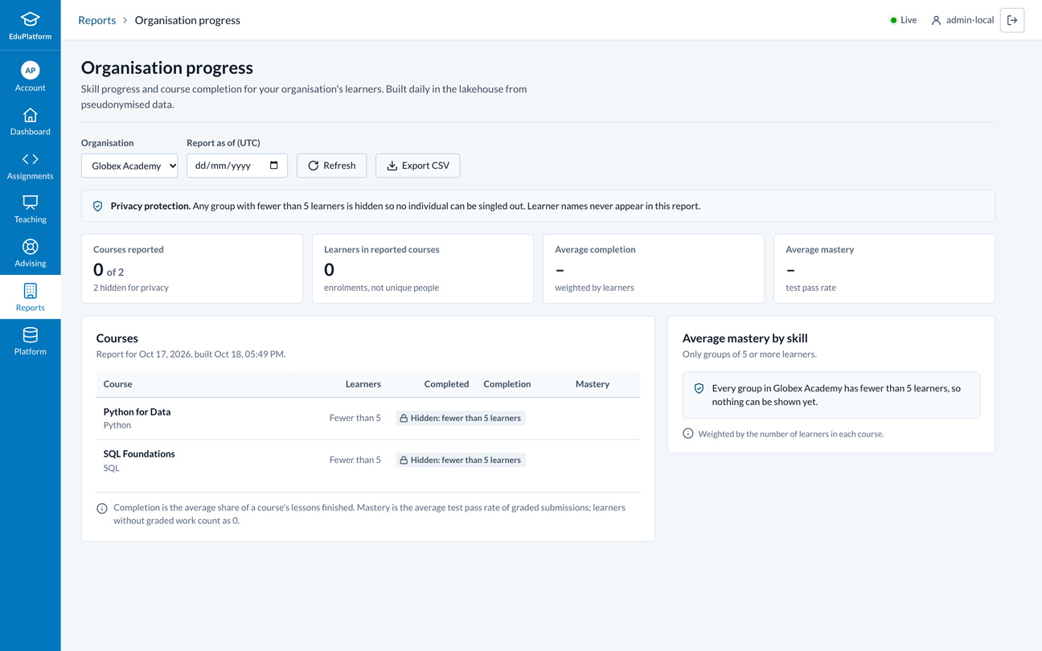
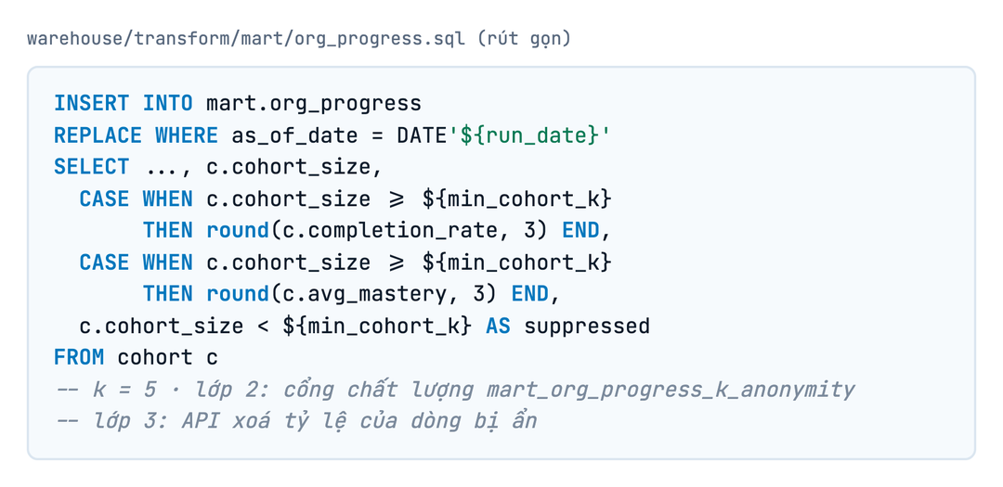
BR6 · Ví dụ SQL và báo cáo tổ chức
Globex Academy có mọi nhóm dưới 5 người nên chỉ công bố quy mô; Acme Learning được báo cáo đầy đủ.
• Chỉ công bố tỷ lệ khi cohort_size ≥ k = 5
• Xuất báo cáo CSV cho doanh nghiệp
• Truy cập tổ chức ngoài phạm vi trả về 403 Forbidden

Slide 24
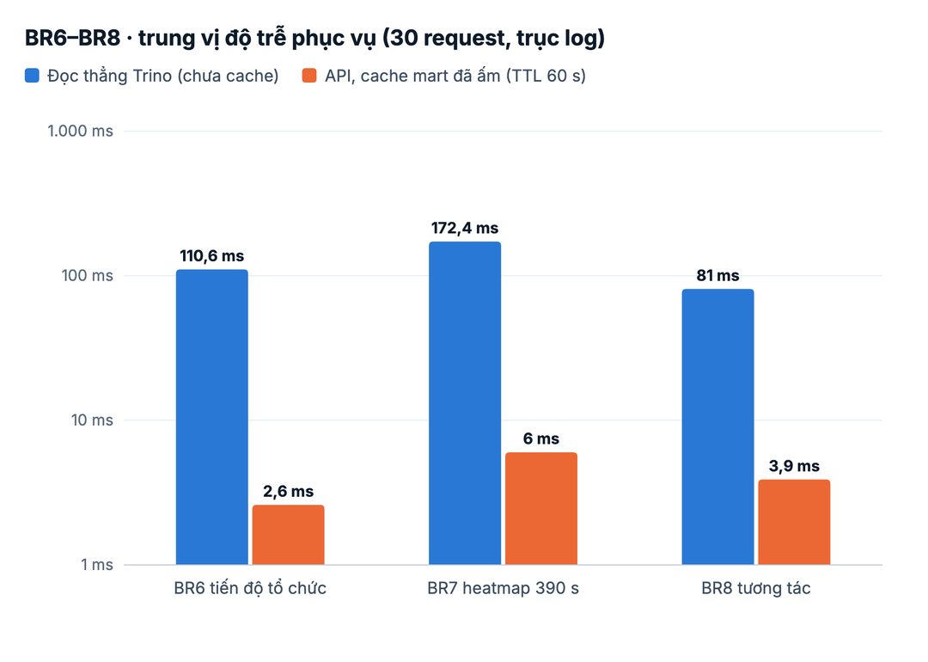
BR6–BR8 · Đánh giá tầng phục vụ mart
So sánh truy vấn trực tiếp kho qua Trino với API có cache mart; 30 request cho mỗi trường hợp.
• Trino không cache: trung vị 110,6 · 172,4 · 81,0 ms cho BR6 · BR7 · BR8; p90 220 · 218 · 111 ms
• API cache TTL 60 giây: 2,6 · 6,0 · 3,9 ms; p90 3,4 · 7,4 · 5,5 ms
• Mart cập nhật theo ngày trong khi dashboard polling mỗi 5 giây, nên cache tối ưu cả độ trễ lẫn tải truy vấn
• Đúng đắn BR6: Globex chỉ công bố quy mô, Acme được báo cáo, truy cập ngoài phạm vi trả 403

Slide 25
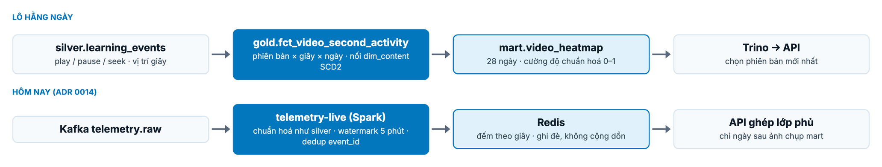
BR7 · Heatmap tương tác video
Giảng viên xác định đoạn video bị tua lại, tạm dừng, bỏ qua để tinh chỉnh bài giảng; loại khai thác: phân tích hành vi.
• Nguồn: telemetry play, pause, seek ở độ phân giải từng giây video; thông lượng cao, có thể đến trễ
• gold.fct_video_second_activity với grain phiên bản × giây × ngày, nối dim_content SCD2 để mỗi phiên bản video có heatmap riêng
• Lớp phủ trong ngày: Spark Streaming telemetry-live ghi Redis, watermark 5 phút, hợp nhất với mart theo ngày

Slide 26
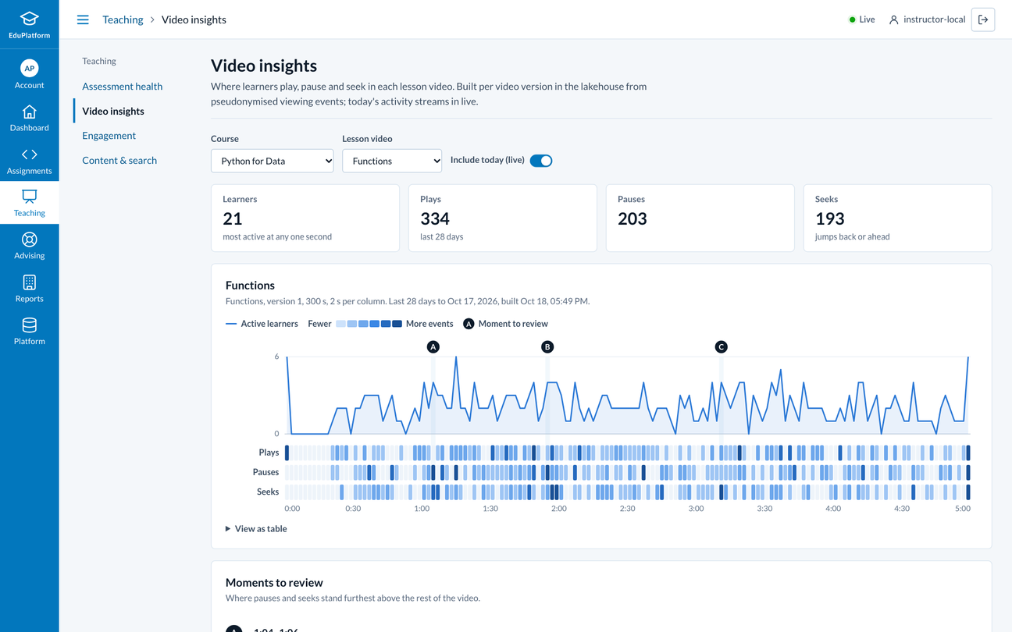
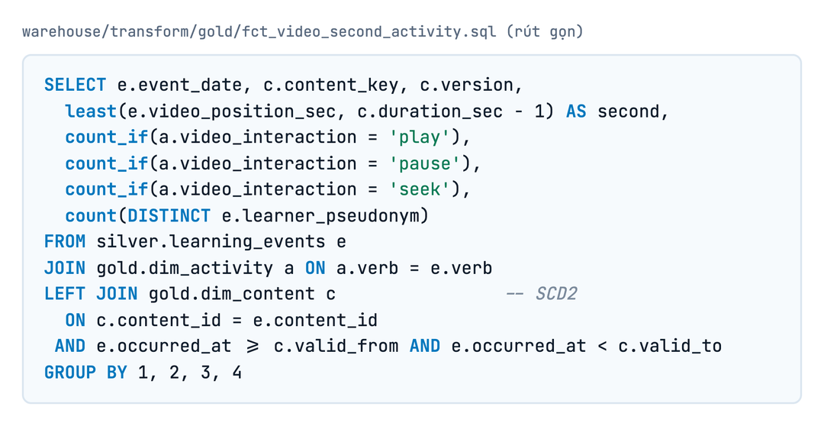
BR7 · Ví dụ SQL và trang Video insights
Heatmap 28 ngày theo từng giây kèm các mốc cần rà soát.
• Video Functions phiên bản 1: 21 học viên, 334 lượt play, 203 pause, 193 seek
• Mốc A, B, C: đoạn có mật độ pause, seek vượt ngưỡng
• Bật Include today để xem lớp phủ thời gian thực

Slide 27
BR7 · Đánh giá
Độ trễ của lớp phủ thời gian thực được đo ở ba mức tải, mỗi mức 3 lượt.
• Đúng đắn: v-sql-joins sau khi quay lại có hai heatmap độc lập theo phiên bản, v1 420 giây và v2 390 giây; lớp phủ chứa đúng số tương tác kỳ vọng
• Hiệu năng: từ sự kiện đến hiển thị 5,71 giây (25 phiên) · 5,95 giây (100 phiên) · 6,13 giây (400 phiên), ổn định khi tải tăng 15 lần
• Phục vụ heatmap 390 giây: 172,4 ms qua Trino, 6,0 ms qua API có cache
• Phương án thay thế: chỉ dùng mart theo ngày thì hoạt động trong ngày phải chờ lần build kế tiếp; lớp phủ rút độ trễ xuống khoảng 6 giây

Slide 28
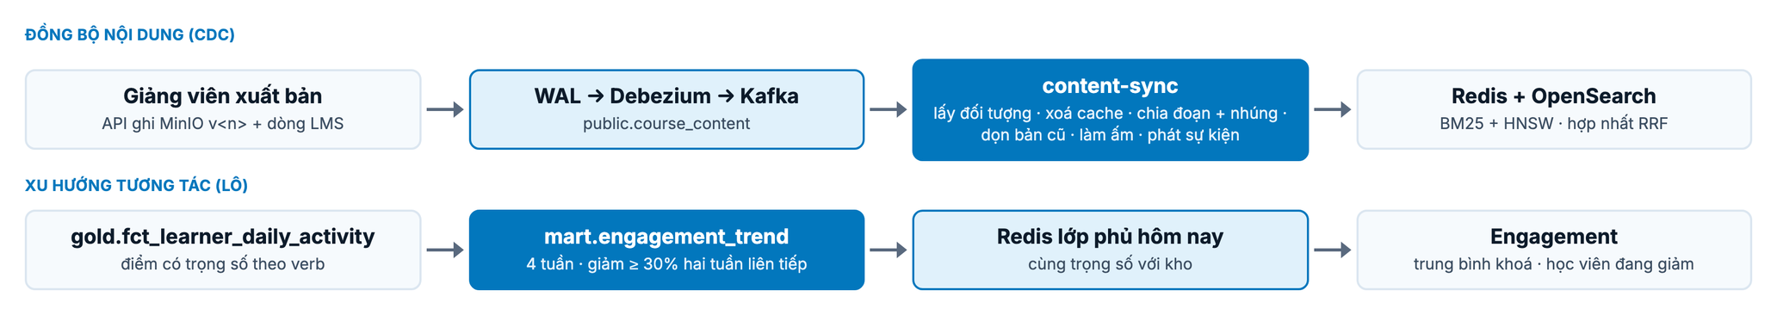
BR8 · Đồng bộ nội dung và xu hướng tương tác
Nội dung mới xuất bản có thể tìm kiếm gần như tức thì; giảng viên đồng thời nhận diện học viên đang suy giảm tương tác.
• Đồng bộ: WAL → Debezium → Kafka → content-sync vô hiệu hoá cache Redis, chunking và embedding vào OpenSearch
• Idempotent theo phiên bản: bằng nhau là bản trùng, nhỏ hơn là bản lỗi thời; replay an toàn
• Tìm kiếm lai BM25 + HNSW, hợp nhất thứ hạng bằng RRF, chỉ trả về phiên bản hiện hành
• Xu hướng: mart.engagement_trend 4 tuần; giảm từ 30% trong hai tuần liên tiếp được phân loại là suy giảm

Slide 29
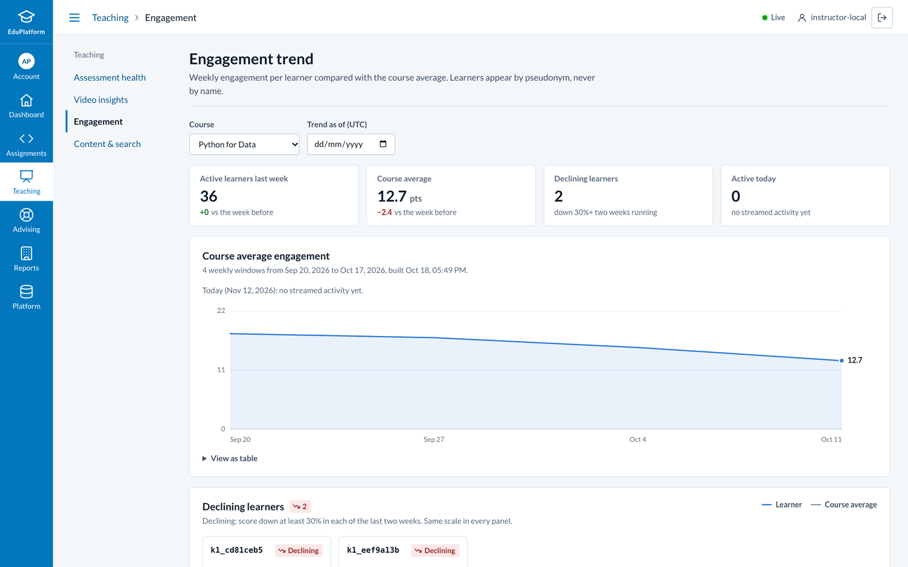
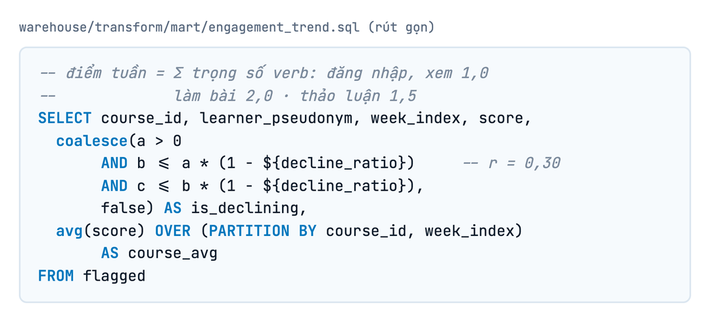
BR8 · Ví dụ SQL và trang Engagement
Điểm tuần là tổng có trọng số theo loại hành động; lớp phủ trong ngày dùng cùng bộ trọng số.
• Python for Data: 36 học viên hoạt động tuần trước, trung bình 12,7 điểm, giảm 2,4 so với tuần liền trước
• 2 học viên suy giảm hai tuần liên tiếp
• Trọng số: đăng nhập, xem bài 1,0 · làm bài 2,0 · thảo luận 1,5

Slide 30
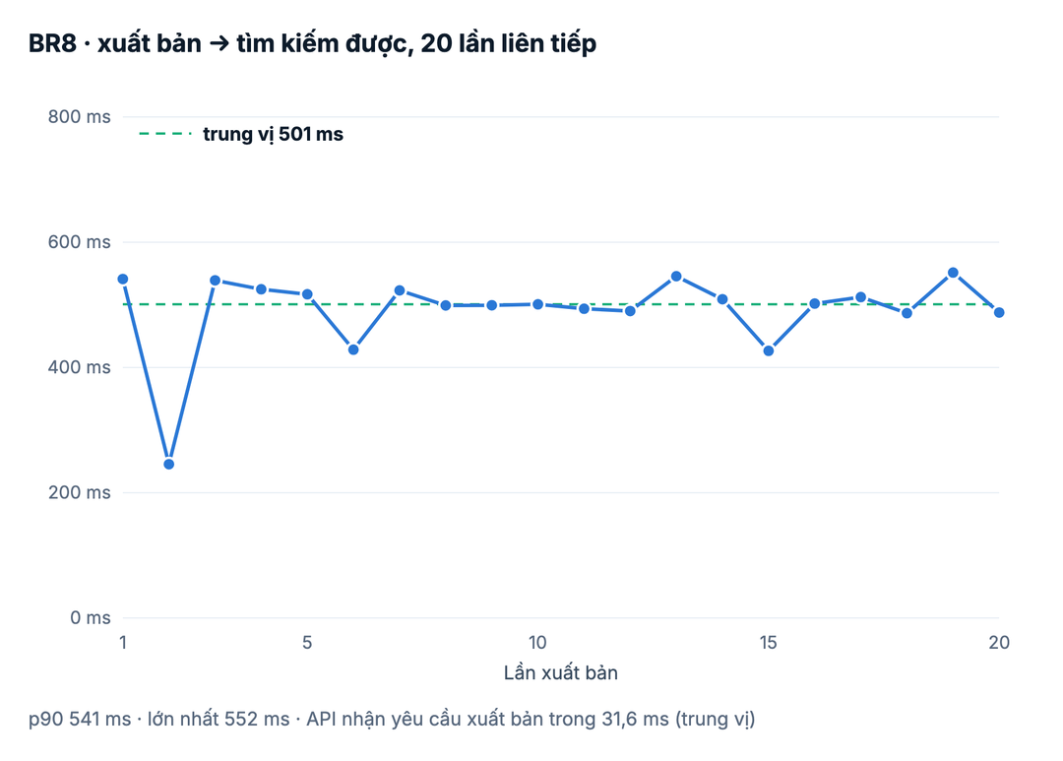
BR8 · Đánh giá
Đo trên 20 lần xuất bản liên tiếp qua đường CDC thật.
• Hiệu năng: API ghi nhận xuất bản trong 31,6 ms; độ trễ đến khi tìm kiếm được trung vị 501 ms, p90 541 ms, tối đa 552 ms; riêng bước đồng bộ chỉ 40–85 ms
• Đúng đắn: chuỗi đánh dấu duy nhất truy hồi được ngay; cache miss rồi được làm ấm (warm-up); xoá qua CDC gỡ cả vector lẫn mục chỉ mục
• Phương án thay thế: job reindex theo lịch từ Delta phụ thuộc chu kỳ chạy, còn CDC cho độ trễ dưới 1 giây
• Kiểm chứng phát hiện lỗi thực: bộ chunking từng bỏ sót khoảng 2/3 transcript và đã được khắc phục

Slide 31
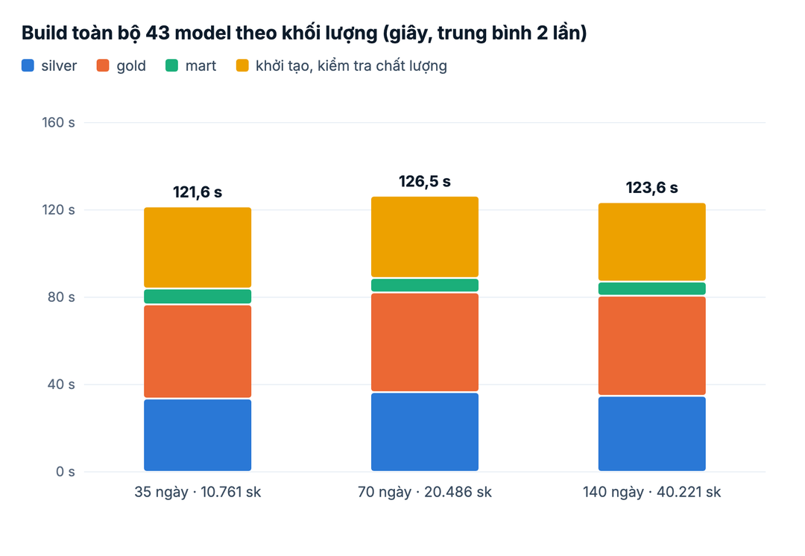
Tổng hợp kiểm thử và build kho dữ liệu
379 kiểm tra Python/PostgreSQL đạt sau cập nhật auth.
5 bài Playwright đạt trên Classroom, Persistent và Replay.
2 bài Spark/Delta chạy trực tiếp kiểm tra snapshot BR4 và khôi phục checkpoint BR5.
Nghiệm thu CDC bao gồm sửa điểm, giao lại sự kiện và phục hồi cảnh báo.

Slide 32
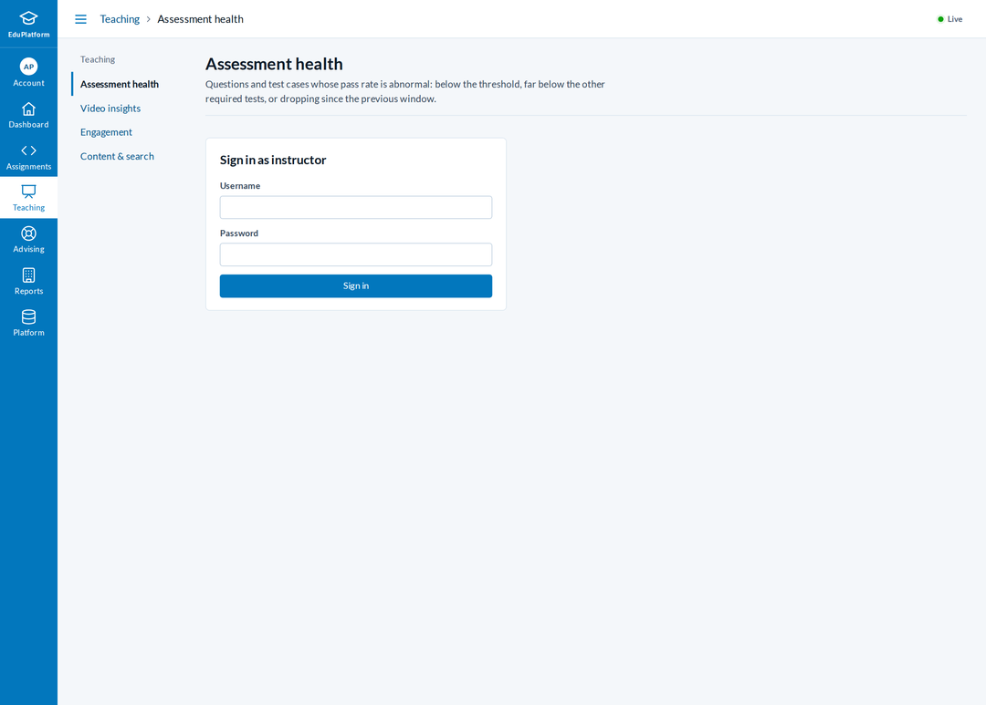
Đăng nhập theo vai trò
Instructor, Advisor và Organisation Admin dùng tài khoản cấp sẵn. Mỗi vai trò có phiên 8 giờ và đăng xuất riêng.
Student dùng phiên Classroom để vào Dashboard và Code Lab.
Script dùng Bearer token đã cấu hình. Kịch bản Replay có nhãn Simulated data.

Slide 33
Hạn chế và hướng phát triển
Các thành phần còn ở mức demo và lộ trình hoàn thiện tiếp theo.
• BR1–BR3 đã có runtime thật (Kafka, Redis, PostgreSQL); sandbox chấm bài cần ranh giới cách ly thực sự
• BR2 đã có đặc trưng lô và đặc trưng phiên; bổ sung mô hình học máy xếp hạng, đối sánh với luật
• Thay bộ nhúng dựa trên hashing bằng mô hình sentence-embedding, sau đó reindex toàn bộ
• Chuyển các job yêu cầu độ trễ dưới 1 giây sang Flink 2.x khi connector Delta đạt độ ổn định
• Triển khai cụm đa nút có giám sát tập trung; thu thập nhãn thực để hiệu chỉnh điểm rủi ro

Slide 34
Kết luận
Một nền tảng phục vụ 8 yêu cầu nghiệp vụ cho 4 nhóm người dùng
BR4 · Sửa điểm qua CDC, kết quả đổi từ 2/24 lên 3/24
BR5 · Một lượt trên fixture ghi nhận 20,97 giây từ CDC đến cảnh báo
Sau khi Spark khởi động lại, cảnh báo được giải quyết sau 35,46 giây

